Slide 1
PYG 플로우
PYG의 메인 플로우 이다

Slide 2
게임 메인 플로우
들어갈 기능
회원가입 및 로그인
메인 메뉴 전에 로그인을 하고 시작할지 아니면 멀티 부분으로 들어갈 때만 필요하게 할지 회의가 필요합니다. (데이터 볼륨 감소)
게임 시작
회원가입 및 로그인
이부분은 추후
서버에 확인
옵션
메인 메뉴
멀티
방 만들기
스테이지 선택
스테이지 시작
싱글
4P 참고
스테이지 선택 화면
스테이지 시작

Slide 3
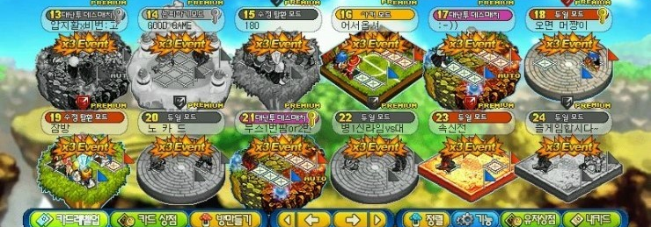
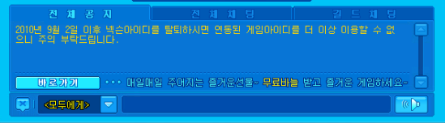
방 만들기_로비 생성
들어갈 기능
상단 : 생성된 방 표시
좌측 하단 : 방만들기 및 메인으로 표시
방 만들기 버튼 : 방 구성창 생성 (5P 참고)
메인으로 버튼 : 메인 화면으로 복귀
우측 하단 : 채팅창 표시
방만들기
메인으로

Slide 4
방 만들기_만들기 창
들어갈 기능
방 제목 및 비밀번호
방 만들기 창은 앞에 페이지에서 팝업으로 처리
방 제목은 24자까지 입력 가능
비밀번호는 숫자만 사용해서 4~12까지 가능
*(UI는 임시로 설정되어 있습니다.)
방만들기
방만들기
방제목
비밀번호
확 인
취 소

Slide 5
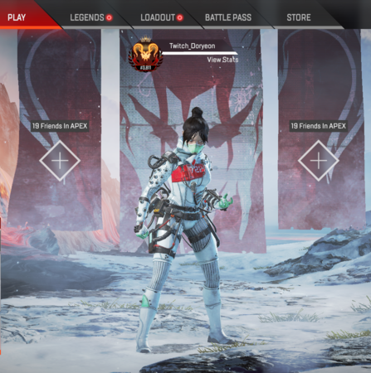
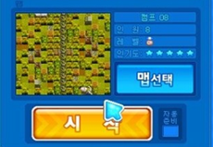
방 만들기_방 구성
들어갈 기능
좌측 : 참가 플레이어와 아이디 표시
우측 상단에서 선택된 캐릭터가 표시된다.
우측 상단 : 캐릭터 선택 표시
우측 하단 : 맵 선택 및 준비 표시
시작 버튼은 모든 플레이어가 준비 완료 버튼을 누르면(동일 위치) 방장만 활성화
*스테이지 선택은 방장만 가능
캐릭터 생성
공
격
형
방
어
형
지
원
형
캐릭터 중복 선택 처리
캐릭터 선택은 자유롭게 중복으로 표시
유저가 선택 완료를 누른 시점에서 선택 불가
(시스템 참고) 롤, 레식, 이터널리턴 등

